Slide 1

Лето, лето…

Slide 2
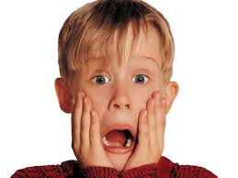
1. Cоблюдай правила поведения, когда ты один дома:
Открывать дверь можно только хорошо знакомому человеку.
Не оставляй ключ от квартиры в "надежном месте".
Не вешай ключ на шнурке себе на шею.
Если ты потерял ключ - немедленно сообщи об этом родителям

Slide 3
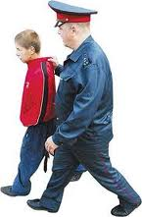

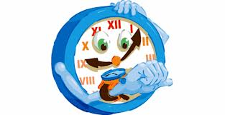
2. Запрещается находиться на улице без сопровождения взрослых после 21.00 часов.

Slide 4

3. Во время прогулки в период летних каникул возможны следующие опасные факторы:
падение с транспортных средств и
попадание под машины;
переломы, ушибы, вывихи и т.д.;
завалы песком;
ожоги, полученные при пожарах;
утопление, попадание на воде под скутера,
моторные лодки, катера и пр.

Slide 5
4. Во время прогулки по городу и другим населенным пунктам соблюдайте следующие требования безопасности:
планируйте безопасный маршрут до места назначения и используйте его. Выбирайте хорошо освещенные улицы и избегайте прохождения мимо пустынных участков земли, аллей и строительных площадок. Идите длинным путем, если он безопасный;
знайте свой район: узнайте какие магазины, кафе, рестораны и другие учреждения открыты до позднего времени и где находится милиция, опорный пункт правопорядка, комната приема участкового инспектора, пост охраны и т.д.;
не щеголяйте дорогими украшениями или одеждой, сотовыми телефонами, крепче держите сумки;
идите навстречу движению транспорта, если нет пешеходного тротуара, так вы сможете видеть приближающиеся машины; - если вы подозреваете, что кто-то преследует вас, перейдите улицу и направьтесь в ближайший хорошо освещенный район. Быстро дойдите или добегите до какого-нибудь дома или магазина, чтобы вызвать милицию. Если вы напуганы, кричите о помощи;
никогда не путешествуйте, пользуясь попутными автомобилями, отходите дальше от остановившегося около вас транспорта;
не забывайте сообщать родителям с кем и куда Вы пошли, когда вернетесь, если задерживаетесь, то позвоните и предупредите.
всегда соблюдайте правила поведения на дорогах, изученные Вами в школе.

Slide 6
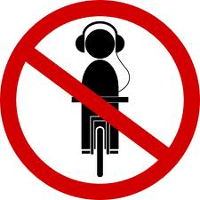
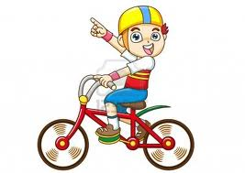
5. При пользовании велосипедом:
При езде на велосипеде по дорогам и улице с автомобильным движением необходимо соблюдать следующие правила:
пользуйтесь велосипедом, подходящем вашему росту;
не перевозите предметы, мешающие управлять велосипедом;
нельзя ездить на велосипеде вдвоем, без звонка и с неисправным тормозом;
не отпускайте руль из рук;
не делайте на дороге левый поворот;
нельзя ехать с близко идущим транспортом, цепляться за проходящий транспорт;

Slide 7

6. При пользовании железнодорожным транспортом будьте бдительны и соблюдайте правила личной безопасности:

Slide 8

7. При пользовании автобусом, трамваем и метро:
пользоваться хорошо освещенными и часто используемыми остановками;
старайтесь сидеть рядом с кабиной водителя в автобусе, троллейбусе или трамвае;
не засыпайте, будьте бдительны;
в метро и на остановках электропоезда стойте за разметкой от края платформы;
во время ожидания стойте с другими людьми или рядом с информационной будкой;
будьте бдительны насчет тех, кто выходит из троллейбуса, автобуса, трамвая, метро вместе с Вами или подсаживает Вас в транспорт, следите за своими карманами, сумку держите перед собой. Если чувствуете себя неудобно, то идите прямо к людному месту.

Slide 9
8. Правила поведения в местах массового отдыха.
если вы оказались в толпе, ни в коем случае не давайте сбить себя с ног, не позволяйте себе споткнуться - подняться вы уже не сможете.
старайтесь держаться в середине людского потока, не ищите защиты у стен и ограждений - вас могут сильно прижать и покалечить.
не предпринимайте активных действий, держите руки согнутыми в локтях, оберегая грудную клетку от сдавливания, пусть толпа сама несет Вас.
если вы упали , сгруппируйтесь, защищая голову руками.
из здания, постарайтесь двигаться домой по обходному пути, чтобы избежать повторной давки при входе в метро или посадке в другой транспорт.

Slide 10
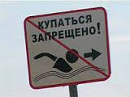
9. О мерах предосторожности на воде:
для купания лучше выбирать места, где чистая вода, ровное песчаное дно, небольшая глубина, нет сильного течения и водоворотов, нет проезжающего по воде моторного транспорта.
начинать купаться следует при температуре воздуха + 20-25*, воды + 17-19*С. Входить в воду надо осторожно, на неглубоком месте остановиться и окунуться с головой.
в воде можно находиться 10-15 минут. Ни в коем случае не доводить себя до озноба, это вредно для здоровья. От переохлаждения в воде появляются опасные для жизни судороги, сводит руки и ноги. В таком случае нужно плыть на спине. Если растеряться и перестать плыть, то можно утонуть. Часто вода попадает в дыхательное горло и мешает дышать. Чтобы избавиться от нее, нужно немедленно остановиться, поднять голову как можно выше над водой и сильно откашляться.
не ходить к водоему одному.
Сидя на берегу закрывать голову от перегрева и солнечных ударов. - никогда не следует подплывать к водоворотам - это самая большая опасность на воде.

Slide 11
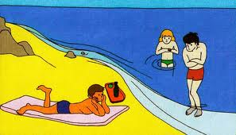
опасно подплывать к идущим пароходам, катерам, вблизи которых возникают различные водовороты, волны и течения.
еще более опасно нырять в местах неизвестной глубины.
Не менее опасно прыгать головой в воду с плотов, пристани и других плавучих сооружений. Под водой могут быть сваи, рельсы, камни и осколки стекла. Нырять можно лишь там, где имеется для этого достаточная глубина, прозрачная вода, ровное дно.

Slide 12

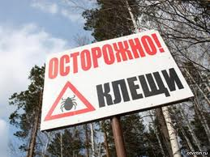
10. При посещении леса необходимо соблюдать следующие правила:
не ходить в лес одному;
пользоваться компасом, не ходить в дождливую или пасмурную погоду;
надевать резиновую обувь, брюки или спортивные штаны, заправив их в сапоги, от укусов змей и насекомых;
надевать головной убор, закрывать шею и руки, от попадания клещей;
пробираться через кусты и заросли осторожно, плавно раздвигая ветки и плавно опуская их;
не разжигать костры, во избежание пожара, и не мусорить, пустые бутылки и осколки могут привести к возникновению пожара.

Slide 13
Хорошего отдыха!

